Slide 1
專業能力認證
12731 詹啓成
T 產品中心

Slide 2
目錄
個人資料
重點工作(專案) 項目呈現 ( STAR )
附錄

Slide 3
個人資料
部門代號 ： BX0900
姓名 ： 詹啓成
現職位名稱 ： 初級工程師
現職年資 ： 0.8 年
擬認證職位名稱： 中級工程師

Slide 4
重點工作(專案) 項目呈現 ( STAR )
型管 參數化

Slide 5

S:任務背景介紹
軟體工程
熟悉軟體工程某一環節知識, 可以符合特定規定
型管
參數化
背景:
1. 同步失敗的時候會有必要的通知人員，這時有人員調整，
就要從程式內修改，需花費許多重複的工作
2. 在 30 主機開立 zl 單如有 lib 要調整，需要有 lib 的權限，
有人員要調整，要從程式修改，缺少如型管可設置參數的程式

Slide 6
T:接到的任務與面臨的挑戰
軟件設計
熟悉軟件設計理論，並能獨立進行軟件設計
型管 參數化
目標: 降低 30 主機與型管人工維護重複項目
1. 評估各項參數如何設置
2. 參數設置程式複製到 30 主機

Slide 7
A:行動
程式撰寫
熟悉程式撰寫知識，能夠開發出符合標準樣版的程式
軟體測試
評估各項參數如何設置
依照規格設置參數
測試是否可以讀取資料
確認寄送的通知人員是否正確
參數設置
程式複製到 30 主機
參考型管的配置建立相關程式
設置 lib 權限人員
測試讀取參數是否正確
測試 新增的人員是否可調整 lib
熟悉軟體測試,
可以獨立進行單元級測試

Slide 8
R 结果(效益／成效)
型管
參數化
降低人工維護重複項目
簡化程式
和權限維護，
只需調整參數設置
軟體工程
熟悉軟體工程某一環節知識, 可以符合特定規定
程式撰寫
熟悉程式撰寫知識，能夠開發出符合標準樣版的程式

Slide 9
重點工作(專案) 項目呈現 ( STAR )
員工基本資料 自動同步

Slide 10
S:任務背景介紹
資料庫管理
瞭解資料庫領域基礎知識, 可以寫簡單的SQL
員工
基本資料自動同步
背景:
型管在開啟員工基本資料維護，
資料與資管同步到型管的表資料不一致，
這是因為員工基本資料維護並不是直接使用那張表，
所以要手動更新型管的資料表

Slide 11
T:接到的任務與面臨的挑戰
軟件設計
熟悉軟件設計理論，並能獨立進行軟件設計
員工基本資料自動同步
目標: 減少人工維護所需時間
1. 評估如何讓型管同步更新
2. 檢核程序階段

Slide 12
A:行動
程式撰寫
熟悉程式撰寫知識，能夠開發出符合標準樣版的程式
評估如何讓型管同步更新
依照規格設計程序
搜尋是否有相關案例
測試資料是否更新
檢核程序階段
在程序各階段都放上訊息
運用資料筆數確認資料一致性

Slide 13
R 结果(效益／成效)
軟體工程
員工基本資料自動同步
減少員工基本資料手動維護
簡化人工維護方式，後續同步新項目在程式內依序增加
熟悉軟體工程某一環節知識, 可以符合特定規定

Slide 14
重點工作(專案) 項目呈現 ( STAR )
需求單 1.0 與 3.0 自動同步

Slide 15
S:任務背景介紹
需求單 1.0 與 3.0
自動同步
背景:
T100 3.0因應Genero 3.2新應用，
原本1.0與3.0都有的ERP程式，就在1.0的環境開發，
3.0專屬的程式，就只能在3.0的環境開發，
為了讓ERP程式開發不重工，1.0 過正的單據可以同步到 3.0，
但單據都需手動同步

Slide 16
T:接到的任務與面臨的挑戰
軟件設計
熟悉軟件設計理論，並能獨立進行軟件設計
需求單 1.0 與 3.0 自動同步
目標: 減少 1.0 與 3.0 手動同步單據量
1. 如何不重複同步
2. 後續如何維護

Slide 17
A:行動
程式撰寫
熟悉程式撰寫知識，能夠開發出符合標準樣版的程式
如何不重複同步
依照規格建立相關的資料表
搜尋相關案例
在有同步程序執行時，不再啓動
後續如何維護
過單順序不一致時，
需預先同步部分項目
評估如何記錄程式各階段訊息

Slide 18
A:行動
軟體工程
熟悉軟體工程某一環節知識, 可以符合特定規定
可自動同步的單據
預先同步的項目
記錄同步過程
架
構
ERP 程式
A開頭模組的程式，
剔除ADZ、AZZ、LIB模組
非 ERP 程式
ADZ、AZZ、LIB、底層其他
table 、 畫面檔
資料庫 、 log

Slide 19
A:行動
軟件設計
熟悉軟件設計理論，並能獨立進行軟件設計
降低
log檔大小
檔案大小降低
加速查看問題點
日期分類 log

Slide 20
R 结果(效益／成效)
軟體工程
需求單 1.0 與 3.0 自動同步
降低手動同步過單數量
已自動同步大約 3000多張單據
簡化程式維護
如有新增同步項目只需加入程式內
熟悉軟體工程某一環節知識, 可以符合特定規定

Slide 21
重點工作(專案) 項目呈現 ( STAR )
BDL 語言轉換優化

Slide 22
S:任務背景介紹
BDL 語言轉換優化
背景:
為了將舊版 BDL 語言轉換優化

Slide 23
T:接到的任務與面臨的挑戰
軟件設計
熟悉軟件設計理論，並能獨立進行軟件設計
BDL 轉換語言更換資料庫
目標: 優化 BDL 轉換語言工具
1. 轉換資料庫所需配置
2. 評估後續維護

Slide 24
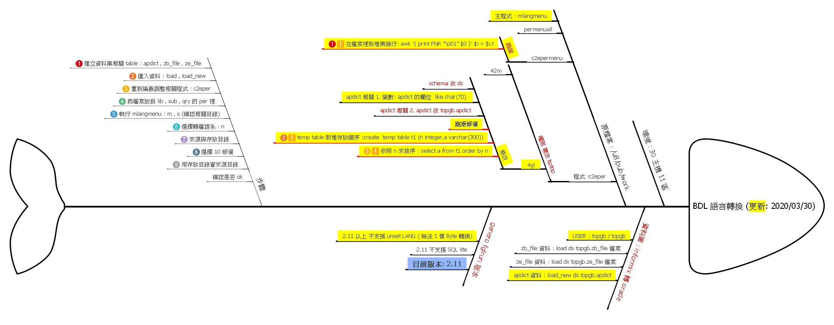
A:行動
資料庫管理
瞭解資料庫領域基礎知識, 可以寫簡單的SQL
軟體測試
熟悉軟體測試, 可以獨立進行單元級測試

Slide 25
R 结果(效益／成效)
軟體工程
熟悉軟體工程某一環節知識, 可以符合特定規定
BDL 轉換
語言更換資料庫
可直接使用 oracle 資料庫來轉換語言
優化程式，
之後可持續轉換相關 BDL 語言包

Slide 26
附錄

Slide 27
亮點行為
項目名稱 | 說明
金鼎獎提名 | 2019年T產中提名最佳新人獎
大班課講師 | 到職3個月擔任大班課講師 (累計4 場)
壓力測試教育訓練講師 | 與流通說明，如何簡易提供客戶系統在多壓力源的負載，好規畫後續硬件
T100 華為雲嚴選 | 完成 T 產品 在華為雲的安裝與測試驗證
T100 CLONE 程式優化 | 完成 跨區資料庫 schema 比對的畫面
集團服務雲案件管理整合接口 | 集團服務雲完成案件 與 T100 型管整合接口設置
協助 Linux 系統關機， Oracle 不正常關閉，資料搜尋 | red hat 版本對於關機影響 oracle 不正常關閉，案例蒐集
研究 OS 使用者登入動作記錄 | 為了調查使用者動作歷程，從bash 與 ksh 機制測試記錄方式

Slide 28
謝謝聆聽

